Slide 1
انواع سنجشهای ایمنی
مدرس:
دکتر محبوبه رستمی
سرپرست کمیته ی ایمنی دانشکده داروسازی

Slide 2
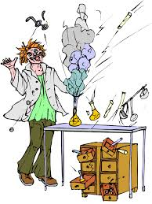

Slide 3
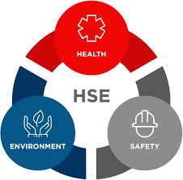

Slide 4
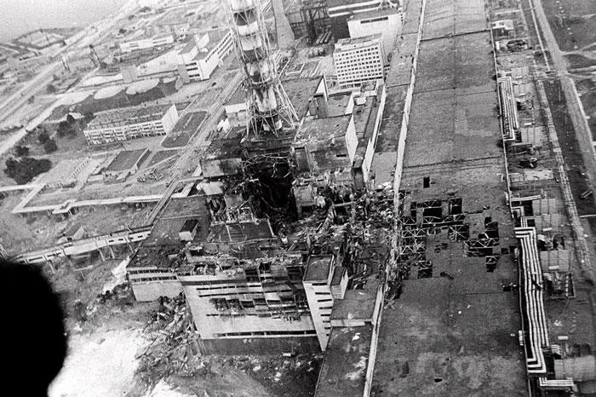
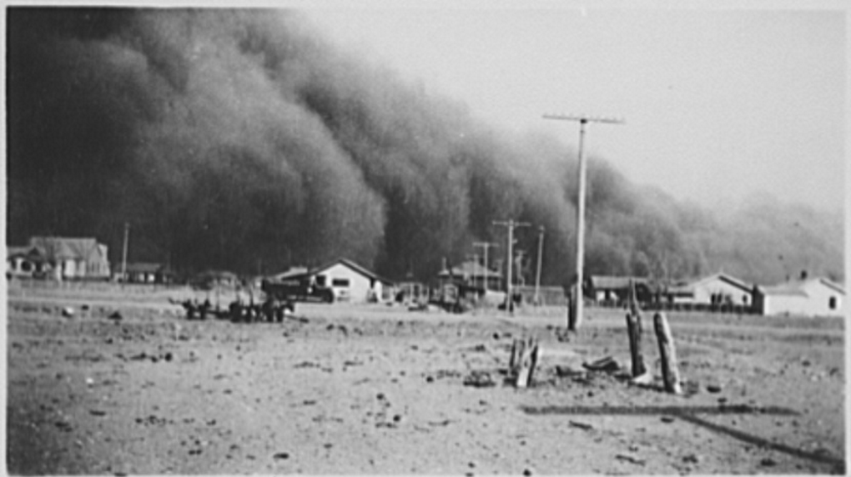

Slide 5
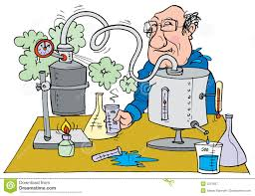
هدف کارگاه: پس از اتمام این کارگاه، انتظار می رود که
شما چگونگی مواجه با خطرات را بدانید و
بتوانید میزان ریسک این خطرات را در محیط کار خود ارزیابی نمائید.

Slide 6
دستاورد شرکت کنندگان:
درک کنید که در پشت هر مرگ یا آسیب جدی، هزاران رفتار خطرناک و خطرات و سموم ناشناس وجود دارد که به این حادثه کمک کرده است.
یک خطر را تعریف کنید و توضیح دهید که چگونه خطرات را در محیط کاری شناسایی کنید.
روش هایی را برای کنترل خطرات در محل کار تعیین کنید.
یک تجزیه و تحلیل ایمنی برای خطرات محیط کار در یک فعالیت روزانه ی شغلی انجام دهید.

Slide 8
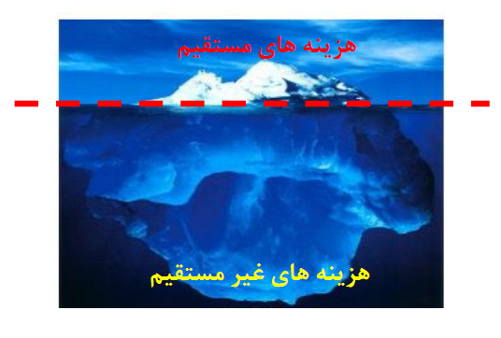
مقدمه
ایمنی در هر محیطی عالی کار می کند اگر اشخاص مسئول نقش هدایت کننده ای در مدیریت ایمنی و سلامتی آن مجموعه ایفا نمایند. در بسیاری از محیط های کاری ثابت شده است که مدیریت صحیح ایمنی منجر به ایجاد تولید و بهره وری بالاتر می شود.
با داشتن برنامه مدیریت ایمنی خوب، شما می توانید نه تنها مانع ایجاد جراحات و آسیب های شغلی شوید بلکه جلوی بسیاری از اتفاقات و حوادث پر هزینه از نظر مادی و زمان و روحی را گرفت و قطعا این منجر به بازده اقتصادی خوبی خواهید شد.

Slide 9
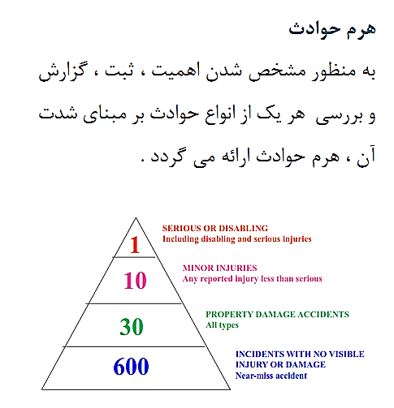
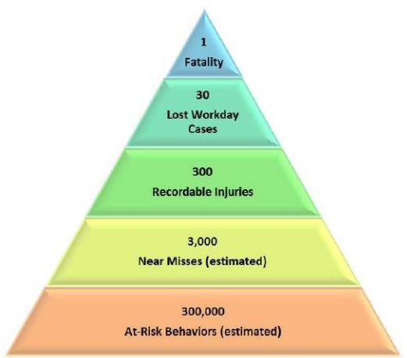
هرم ایمنی

Slide 10
در سال 2003، شرکت ConocoPhillips Marine یک مطالعه انجام داد که نشان دهنده تفاوت بزرگی در نسبت حوادث و حوادث ناگوار است. این مطالعه بر اساس مطالعات اولیه ی H.W. هانریش در سال 1931 انجام شد.
مطالعه کانوکو نشان داد که برای هر یک از موارد مرگ و میر حداقل 300،000 رفتار خطرناک وجود دارد که به عنوان فعالیت هایی تعریف شده است که با برنامه های ایمنی، آموزش و اجزای ماشین آلات سازگار نیستند. این رفتارها ممکن است شامل کنار گذاشتن اجزای ایمنی در ماشین آلات یا از بین بردن یک مرحله ایمنی در فرآیند تولید است که باعث کاهش عملکرد اپراتور شود.
با حفاظت و آموزش مؤثر، رفتارهای ریسک پذیر و تقریبا ناهماهنگ می تواند کاهش یابد. این همچنین احتمال مرگ و میر را کاهش می دهد، زیرا فرکانس کمتر رفتارهای خطرناک وجود دارد.

Slide 11
تعریف خطر خطر یک شرط یا مجموعه ای از شرایط است که بالقوه باعث آسیب می شود.
خطرات به دو دسته کلی تقسیم می شوند: • خطرات بهداشتی سلامتی (بیماریهای شغلی ایجاد می کند.) • خطرات ایمنی (باعث آسیب فیزیکی و صدمات می شود.)
خطر چیست؟
شرایط یا اقدامات ناامن موجود در محیط کار که می تواند باعث آسیب یا صدمه کارکنان شود.

Slide 12
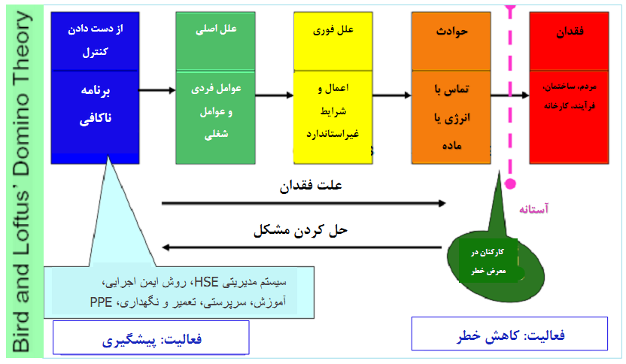
تئوری دومینو بیرد و لفتوس نشان داده است که برای بروز هر واقع/حادثه، دلیلی وجود دارد. با این وجود، برای نرسیدن به مرحله فقدان، نیاز به اقدامات کنترلی مناسب در هر مرحله می باشد که در شکل زیر نشان داده شده است.

Slide 13
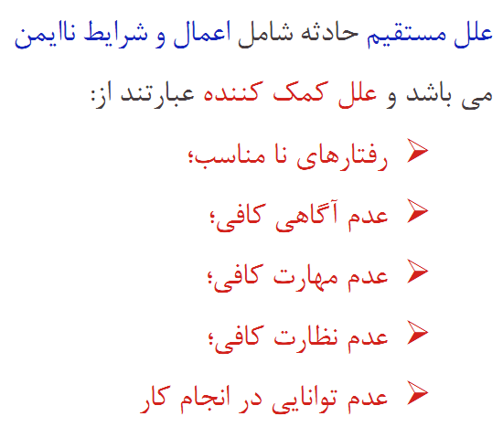

Slide 14
نمونه هایی از اعمال ناایمن
عدم رعایت دستورالعمل های تعیین شده(مانند دستورالعمل کار در هر محیط کاری)
عدم پیروی از موازین قانونی(مانند سیگار کشیدن و ...)
عدم ایجاد حفاظت لازم مانند معیوب بودن گارد اطراف (platform) در شرایط کار در ارتفاع
عدم اعلام خطر و یا هشدار
عدم استفاده از وسایل استحفاظی فردی مانندروپوش، ماسک، دستکش و ...
بی احتیاطی و سهل انگاری(مانند رانندگی با سرعت غیر مجاز)
حمل نادرست بار(مانند حمل بار بر روی کفی بدون مهار)
چرخاندن و بازی کردن با ابزار دستی
پوشیدن لباس های گشاد در هنگام کار با ماشین ها و قطعات چرخان
ایستادن و نشستن روی بار
استفاده از ابزار ناقص
دویدن و شوخی کردن در هنگام کار
حمل بشکه های محتوی مواد شیمیایی بصورت غلطان
استفاده از ابزار ناقص و معیوب
سوارشدن بر وسایل نقلیه که صندلی برای نشستن ندارند مانند عقب وانت، روی گلگیر تراکتور، کناره های جرثقیل

Slide 15
نمونه هائی ازشرایط ناایمن:
شرایط ناایمن در جنبه های مختلف محیط کار ظاهر می گردند. برای مثال برخی از آن ها عبارتند از:
شرایط محیطی(میزان نور، ارتعاش، گرد و غبار، دود و...)
عدم دسترسی مناسب افراد به راه های خروجی در مواقع حریق
بکار بردن روش های نامناسب در ارائه اطلاعات، تعلیم و آموزش افراد و هم چنین در سرپرستی آن ها
نظارت ضعیف
داربست بدون حفاظ
لغزنده بودن محیط کار
تهویه نامناسب
نگهداری نامناسب مواد(مانند نگهداری سیلندرهای گاز در زیر نور مستقیم آفتاب)
ناقص بودن دستگاه ها و ماشین آلات(مانند عدم وجود حفاظ مناسب اطراف دستگاه های گردشی مثل پمپ ها)
عدم وجود نرده ایمنی در مکان هایی که احتمال سقوط افراد یا اشیاء وجود دارد
ابزار ناقص و معیوب
عدم تناسب جرثقیل با بار

Slide 16
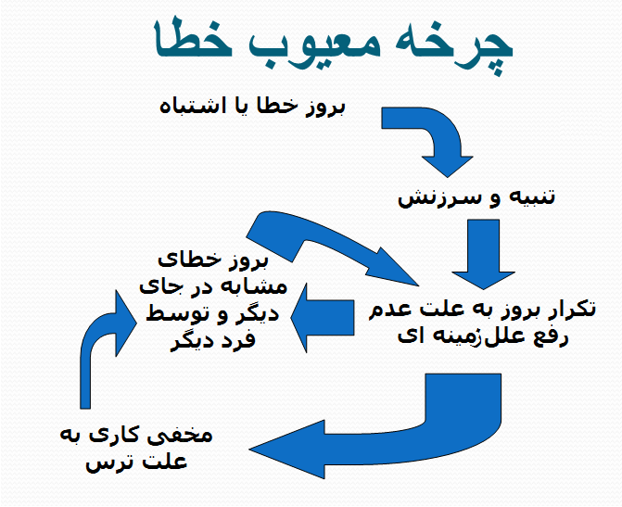
خطرات علت اصلی مشکلات بهداشت حرفه ای و ایمنی هستند. بنابراین یافتن راه هایی برای از بین بردن خطرات و یا کنترل خطرات بهترین راه برای کاهش آسیب و بیماری در محل کار است.

Slide 17
چگونه شروع کنیم؟!!!!
برای ارزیابی مدیریت ایمنی در محل کارخود، بررسی کنید که آیا شما : • بررسی های منظم ارزیابی خطر از عملیات، تجهیزات، مواد و وظایف پرسنل دارید؟ • سیستمی برای ثبت حوادث، جراحات، و خطرات شناسایی شده دارید؟ • روش های مطمئن و ایمن برای وظایف روزانه پرسنل دارید؟ • برنامه ی آموزش ایمنی و نظارت بر کارکنان جوان و تازه وارد ها دارید؟ • آیا لباس و تجهیزات حفاظتی ایمن و مناسب دارید؟ • آیا آموزش ایمنی و تمرین برای هر ستگاه و تجهیزات جدید دارید؟ • آیا جلسات بحث ایمنی بین کارفرمایان، پیمانکاران و کارکنان دارید؟ • آیا اطلاعات ایمنی برای مواد خطرناک به راحتی در دسترس است؟ • آیا کپی مقررات و دستورالعملهای ایمنی را در محیط کار خود دارید؟
بنابراین بایستی یک برنامه مدون و منظم داشته باشیم.

Slide 18
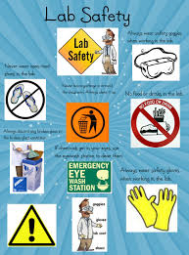
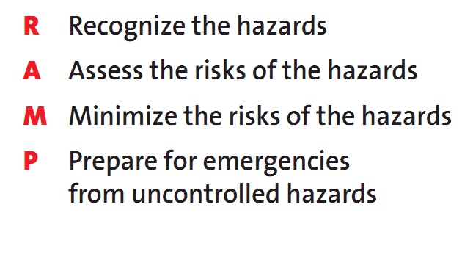
شناسایی خطر بهترین نتایج ایمنی در محل کار با یک روش 24 ساعته برای شناسایی و مقابله با خطرات به دست می آید
در مورد خطرات محیط کار خود صحبت کنید.

Slide 19
خطرات ممکن است در هر جائی باشند مثلا در:
محیط اطراف (نور، صدا، باران، گرما، خورشید
مواد (حشره کشها، سوختها، گرد و غبار)
ساختار نامناسب محل کار (جایابی غلط برای محب انبار، لانه حیوانات، مسیر عبور سیمهای برق، لوله کشی های غلط آب، فضای نا مناسب قرار گرفتن دستگاه خاص مانند راکتورهای تحت فشار
عدم وجود سیستم نظارتی و مدیریتی مناسب
تجهیزات نا مناسب
حیوانات (گاز گرفتن، لگد زدن، نیش زدن و ....)
ارتفاع
برق (سوئیچها، کابلها، موتورهایی برق، اتصالات و ...)

Slide 20
روش های عمومی شناسایی خطرات
پنج روش اساسی برای شناسایی خطرات موجود در محل کار وجود دارد که شما می توانید قبل از وقوع حادثه از آنها استفاده کنید:
نظارت رسمی و غیر رسمی
یکی از روش های فعال موثر برای جمع آوری اطلاعات مفید در مورد خطرات و نا امنیهای موجود در محل کار خود استفاده از برنامه نظارت رسمی است، زیرا شامل یک طرح و روش نوشته شده می باشد.
پرس و سوال جامع و همه جانبه از تمامی سطوح شرکت؛
مصاحبه های فردی؛
بازرسی سرزده (کجا و چه کسی؟)؛
و
بررسی مستندات:
فرم رکورد حوادث گذشته، فرم گزارش جراحت و بیماری حادثه، دستورکارهای تعمیر و نگهداری، گزارش حادثه، دستورکار کمیته ایمنی، پیشنهادات ایمنی، ارزیابی آموزش

Slide 21
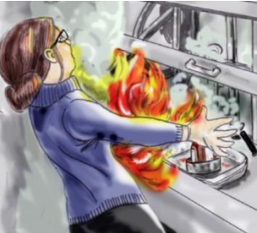
بررسی خطرات شغلی
بررسی خطرات شغلی تکنیکی است که در آن بر روی وظایف کاری متمرکز می شویم تا قبل از وقوع خطر آن را شناسائی و مدیریت کنیم.
این فرایند بر روی همه ی جنبه های شغلی شامل پرسنل و روابط آنها، وظایف آنها، تجهیزات و وسایل، محیط کار و ... بررسی کامل دارد. بعد از شناسائی خطرات مخصوصا ً موارد غیر قابل کنترل بایستی نسبت به رفع آنها اقدام کرد.
این فرایند بایستی بر روی همه ی انواع شغلها در محیط کاری شما انجام شود ولی معمولاٌ اولویت بندی به صورت زیر است:
مشاغل با نرخ بالای جراحت، بیماری و مرگ
مشاغل با پتانسیل بالای ایجاد جراحت، ناتوانی و مرگ بر اساس حوادث قبلی
شغهائی که در آنها یک اشتباه ساده ی انسانی می تواند منجر به حوادث ناگوار شود.
مشاغلی که در محیط کاری ما جدید هستند و نیازمند تغییر فرایند و تنظیم آن هستند.
مشاغلی که به دلیل پیچیدگی بالا نیازمند داشتن دستورالعملهای ایمنی خاص هستند.

Slide 22
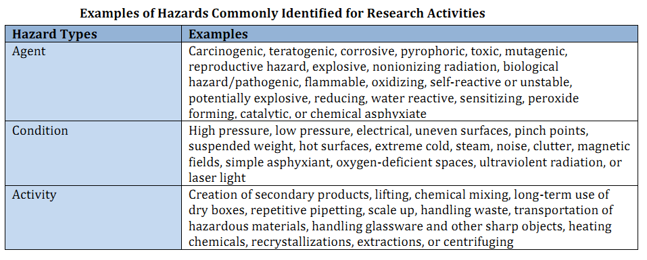

Slide 23
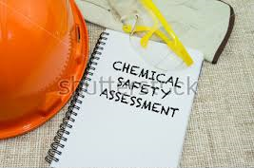
Chemical Safety Assessment (CSA)
CSA شامل ارزیابی کلیه اطلاعات موجود در دسترس برای ارزیابی خطرات ناشی از تولید و یا استفاده از یک ماده است. این فرایند باید به طور مستند به ثبت برسد و نتایج باید در گزارش ایمنی مواد شیمیایی (CSR)، که به عنوان بخشی از پرونده ثبت نام مربوطه، به آژانس مواد شیمیایی اروپا ارسال می شود، مستند گردد. هدف این است که اطمینان حاصل شود که خطرات مربوط به ماده کنترل می شود. ارزیابی ایمنی مواد شیمیایی شامل موارد زیر است:
ارزیابی خطر سلامتی انسان
ارزیابی خطر سلامت انسان از خواص فیزیکوشیمیایی
ارزیابی خطر زیست محیطی
ارزیابی پایداری و سمیت زیستی یا زیست تخریب پذیری
خطر در اصطلاح کلی شامل نوع خطر و میزان مواجهه است.
در این راستا شرایط خطرات شغلی را به سه دسته ساده ی زیر می توان تقسیم کرد:
ایمن با مواجه کم، خطر پائین
ایمن و با موتجه بالا، نیازمند ارزیابی متوسط
خطرناک با مواجه کم، نیازمند ارزیابی ایمنی

Slide 24
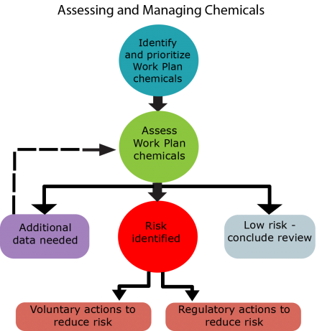

Slide 25
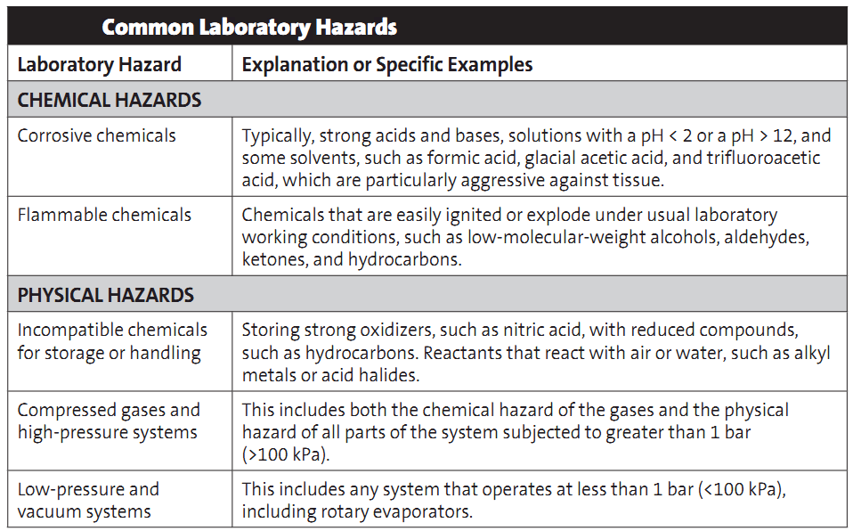

Slide 26
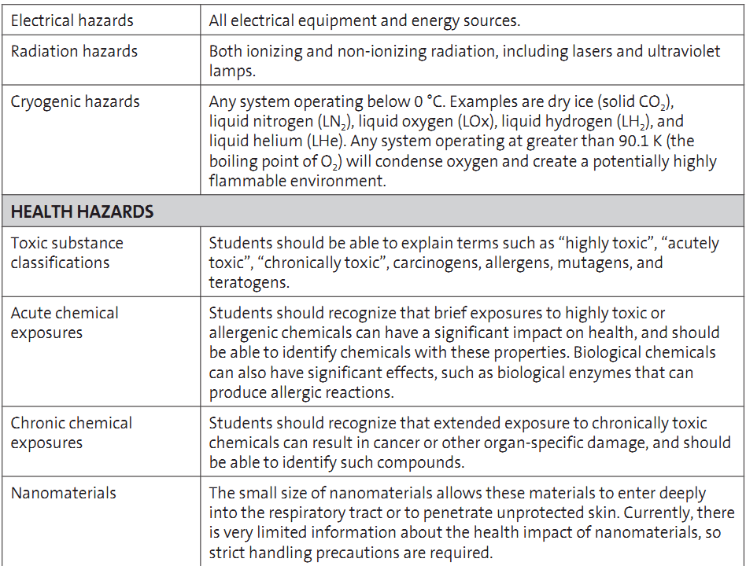

Slide 27
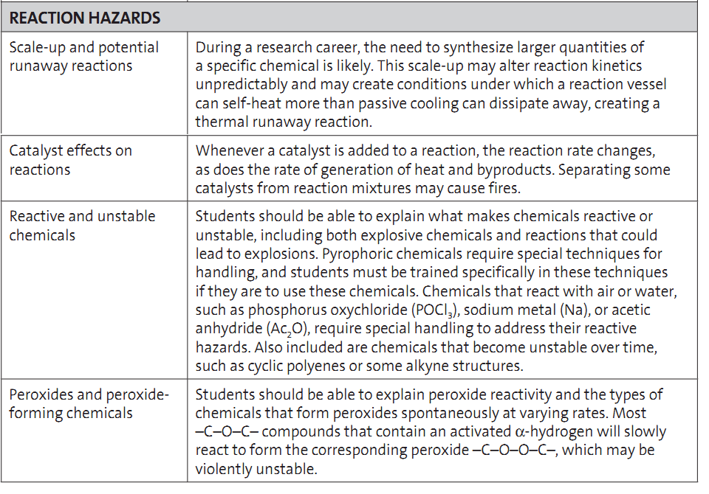

Slide 28
یک ارزیابی ایمنی نیازمند لحاظ کردن کلیه خواص فیزیکو شیمیائی، سمیت و زیست محیطی یک ماده است، و نتیجه ی چنین ارزیابی منجر به دسته بندی مواد می شود.
در ارزیابی خطرات مواد بایستی به موارد زیر توجه نمود:
پایداری و چرخه ی بقای ماده
خطرات بالقوه ی آن برای سلامتی و محیط زیست
شکل فیزیکی آن (جامد، مایع و یا گاز)
روشهای کار با آن چگونه استف دستی و یا نیاز به استفاده از تجهیزات دارد.
آیا پرسنل در تماس مستقیم با آن هستند؟
آیا امکان نشت به محیط دارد؟
روشهای دفع و امحاء آن چگونه است؟

Slide 30
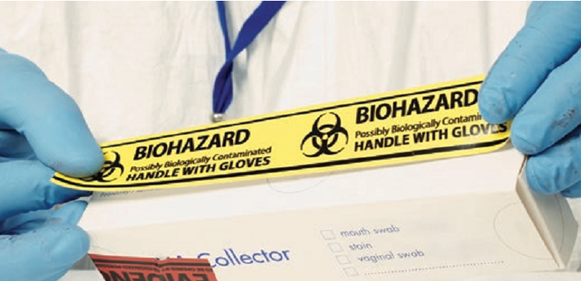
MSDS
در این مرحله برای دستیابی به اطلاعات مواد شیمیائی به سراغ MSDS ها میرویم.

Slide 31
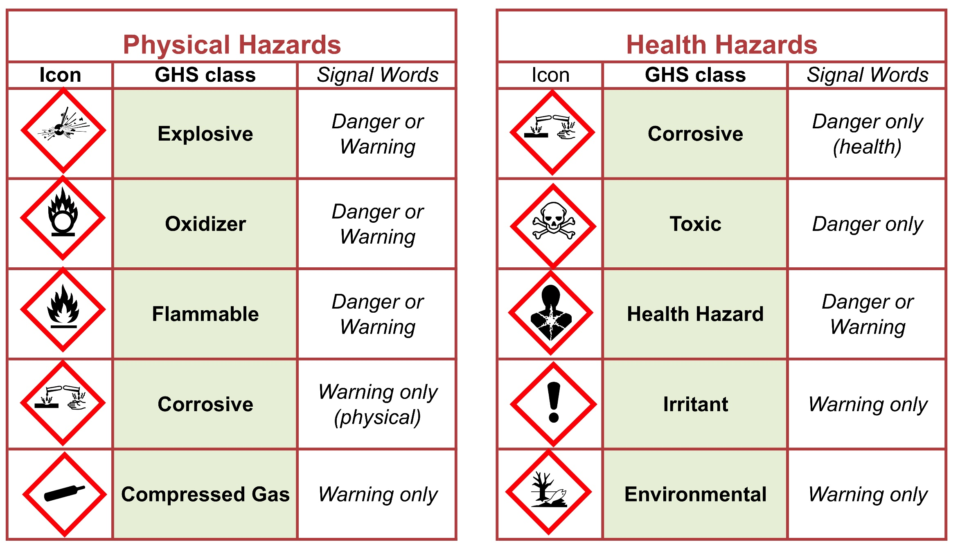

Slide 32
حد مجاز مواجهه بایستی توسط کارشناسان و متخصصان بهداشت حرفه ای مورد استفاده قرارگیرد. این حدود با هدف ارزیابی و کنترل مخاطرات محیط های کاری تعیین شده است .
و نباید در موارد دیگر مثل ارزیابی و کنترل آلودگی هوای مناطق شهری، روستایی یا زیست محیط ی مورد استفاده قرارگیرند..
همچنین از این حدود نباید برای برآورد پتانسیل سمیت مواجهه های مداوم و بی وقفه یا دوره های کاری طولانی مدت استفاده نمود.
از دیگر موارد ممنوعیت استفاده از حدود مجاز برای اثبات یا رد وجود یک عارضه یا بیماری در افراد است.
حد مجاز مواجهه شغلی تعیین شده برای عوامل شیمیایی بسته به نوع حد، تعاریف و کاربردهای ویژه دارد.
انتظار می رود با تأمین شرایط مناسب و اعمال اقدامات کنترلی در محیط های کاری به طوری که منجر به کاهش مواجهه شاغلین با عوامل شیمیایی با غلظت کمتر از حدود مجاز مواجهه آنها گردد، و اثرات سوء کوتاه مدت و بلند مدت ناشی از این عوامل در شاغلین ایجاد نگردد.

Slide 33
به دلایل مختلف از جمله تفاوت در حساسیت و آسیب پذیری افراد، ممکن است بخش کوچکی از شاغلین در اثر مواجهه با مقادیر معادل و یا حتی کمتر از حد تعیین شده دچار عوارض جزئی، بیماری یا عارضه جدی و تشدید یا پیشرفت عوارض و و بیماری های قبلی شوند.
در این موارد، متخصص طب کار بایستی این گروه از افراد را شناسایی و تحت مراقبت ویژه قرار دهند. بنابراین هرچند ملاحظات کافی برای تدوین این حدود مجاز اعمال شده است اما باید در نظر داشت که حدود اعلام شده مرز قطعی بین ایمنی و خطر مواجهه شغلی با مواد شیمیایی نمی باشد و همواره باید جانب احتیاط را مراعات نمود و عقل ومنطق حکم می کند که غلظت تمام آلاینده های هوای محیط کار در پایین ترین سطح ممکن کنترل شود.

Slide 34
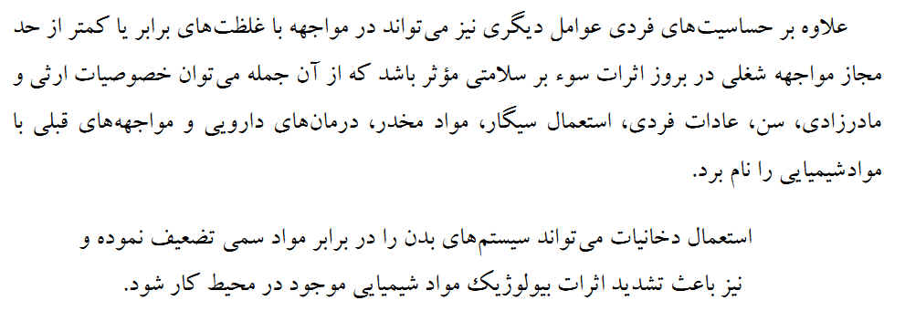

Slide 35
حدود مجاز مواجه شغلی

Slide 37
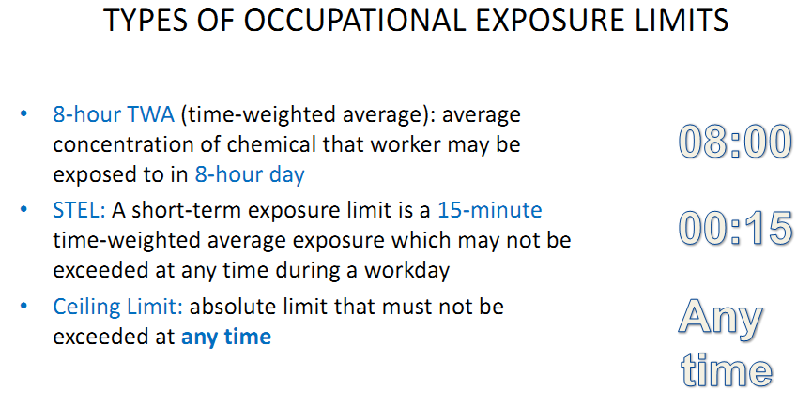

Slide 38
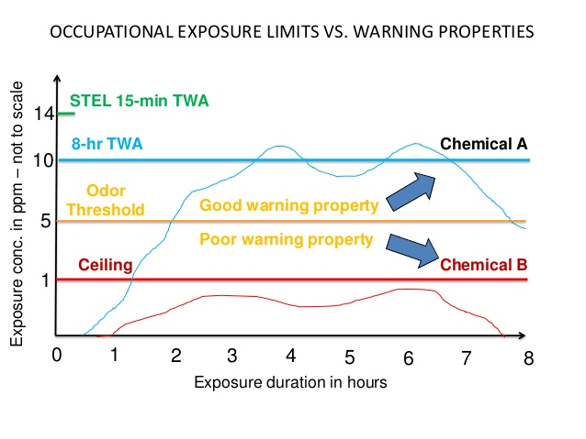

Slide 39
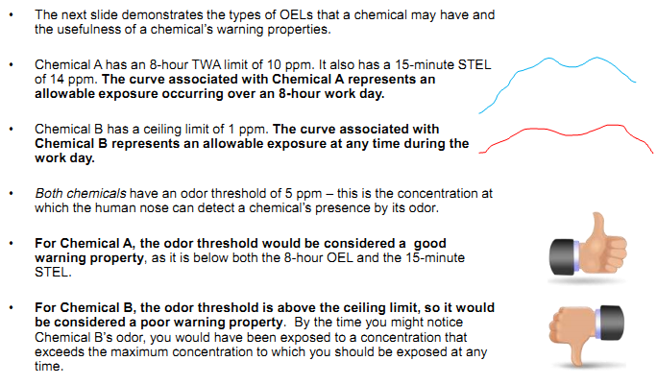

Slide 40
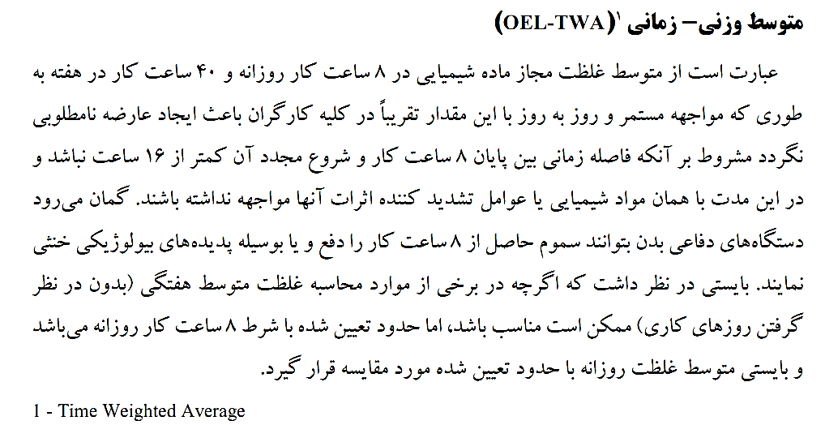

Slide 42
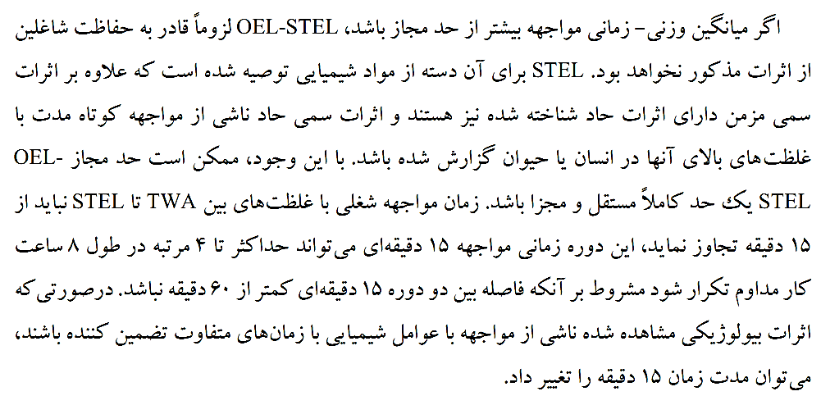

Slide 47
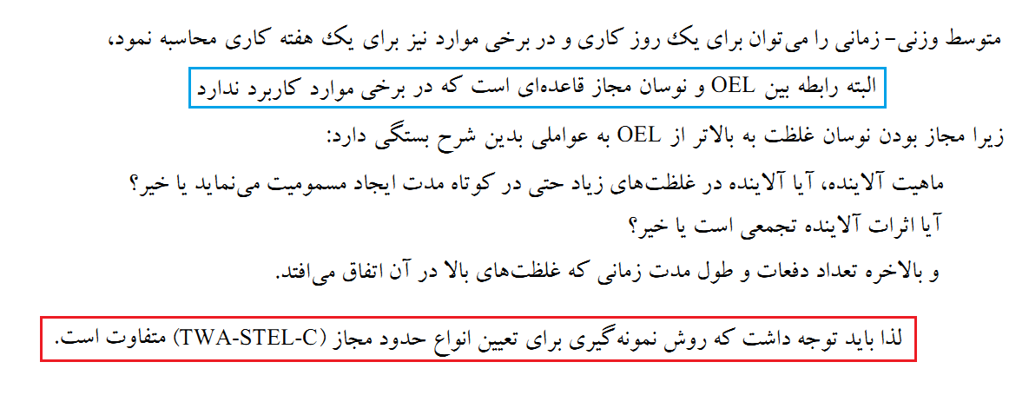

Slide 52
شاخص بیولوژیکی مواجهه (BEI)
نماد BEI مربوط به شاخص های بیولوژیکی مواجهه است و در زمانی که این شاخص برای یک ماده شیمیایی تدوین شده باشد، مورد استفاده قرار می گیرد. سه زیر گروه برای این نماد اضافه شده است. این سه زیر گروه به کاربران کمک می کند تا تشخیص دهند این نمادها فقط مربوط به آفت کش های بازدارنده استیل کولین استراز یا ایجاد کننده مت هموگلوبین می باشند. این سه زیر گروه عبارتنداز: BEI_{A}: به شاخص بیولوژیکی مواجهه برای آفت کش های مهار کننده استیل کولین استراز مراجعه شود.
BEI_{M}: به شاخص بیولوژیکی مواجهه برای ایجاد کننده های مت هموگلوبین مراجعه شود.
BEI_{P}: به شاخص بیولوژیکی مواجهه برای هیدروکربن های آروماتیک چند حلقه ای (PAHS) مراجعه شود.
برای ارزیابی مواجهه کلی این مواد از منابع مختلف از جمله پوست، گوارش یا مواجهه غير شغلی بایستی پایش بیولوژیکی انجام شود.
1 - Biological Exposure Indices

Slide 53
معرفی نمادهای موجود در جدول حدود مواجهه شغلی

Slide 54
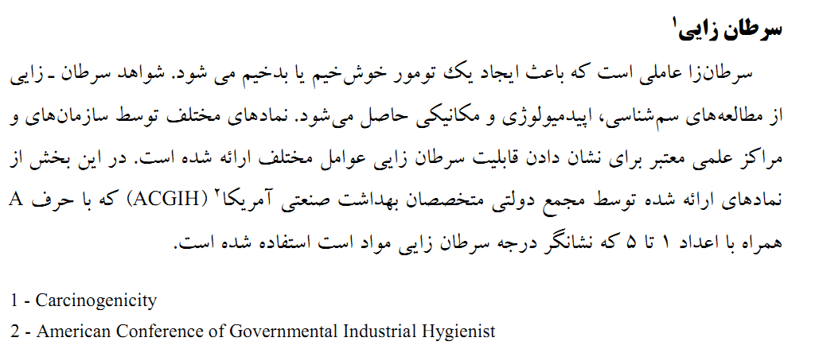

Slide 56
ایجاد حساسیت
نماد حساسیت اشاره به قابلیت یک ماده برای ایجاد حساسیت است که توسط مطالعات انسانی و حیوانی اثبات شده است.
در ویرایش چهارم حدود مجاز مواجهه شغلی در ستون نمادها در جدول حدود مجاز، دو نماد "DSEN" به معنای پتانسیل یک ماده شیمیایی برای ایجاد حساسیت پوستی و "RSEN" برای ایجاد حساسیت سیستم تنفسی افزوده شده است. این نماد دلالت بر این ندارد که حساسیت یک اثر مهم در تعیین OEL داشته است یا حساسیت تنها عامل تعیین کننده OEL بوده است.
اگر داده های مربوط به حساسیت زایی موجود بود از آنها با دقت در پیشنهاد حد مجاز یک ماده استفاده شود. برای موادی که مبنای تعیین حد مجاز آنها، حساسیت زایی بوده است به معنای آن است که انتظار می رود با رعایت این حد، از ایجاد حساسیت در شاغلین حفاظت خواهد شد. این حدود مجاز برای حفاظت از شاغلینی که قبلا به آن ماده حساسیت پیدا کرده اند، در نظر گرفته نمی شود.

Slide 57
در محیط های کاری، مواجهه با عوامل حساسیت زا ممکن است از طریق تنفسی، پوستی و ملتحمه رخ دهد. از طرفی عوامل حساسیت زا باعث واکنش های تنفسی، پوستی و ملتحمهای می شوند.
در حال حاضر این نماد، بین حساسیت اعضای مختلف تمایز قائل نشده است. عدم استفاده از این نماد به معنی فقدان قابلیت یک ماده برای حساسیت زایی هم نیست بلکه ممکن است نشانگر شواهد علمی اندک یا ناکافی باشد.

Slide 58
حساسیت زایی اغلب از طریق یک مکانیسم ایمونولوژیکی رخ می دهد و نباید با شرایط یا اصطلاحات دیگر مانند بیش فعالی، استعداد یا حساسیت داشتن، اشتباه گرفته شود. در ابتدای مواجهه با یک عامل حساسیت زا ممکن است هیچ پاسخی مشاهده نشود و یا پاسخ اندکی مشاهده شود. با این وجود زمانی که یک فرد دچار حساسیت ناشی از مواجهه با آن عامل شد، مواجهه های بعدی می تواند باعث پاسخهای شدید حتی در مواجهه با غلظت های کم (کمتر از OEL) شود.
این واکنش ها ممکن است حیات یک فرد را تهدید کند و می تواند دارای آغاز سریع یا تأخیری باشد. شاغلینی که به یک عامل خاص حساس شده اند، ممکن است به عوامل دیگری که از لحاظ ساختار شیمیایی مشابه عامل اصلی است، یک واکنش مقطعی نشان دهند. کاهش مواجهه با عوامل حساسیت زا و ترکیبات با ساختار مشابه با آنها معمولا شیوع واکنش های آلرژیک را در افراد حساس شده کاهش می دهد. برای برخی از افراد حساس شده، اجتناب کامل از مواجهه با عامل حساسیت زا و ترکیبات مشابه آن تنها راه حل پیشگیری از پاسخ های ایمنی خاص می باشد.

Slide 59
مواد شیمیایی با قابلیت حساسیت زایی مشکلات خاصی را در محیط کار ایجاد می کنند. مواجهه با این مواد از طریق تنفسی، پوستی و ملتحمه باید از طریق اقدامات کنترلی فرایند یا حفاظت فردی کاهش یابد. آموزش افرادی که با این مواد کار می کنند بخصوص آموزش در مورد اثرات بالقوه بهداشتی آنها، روش های حمل ایمن آنها و اطلاعات مربوط به شرایط اضطراری نیز ضروری می باشد.

Slide 60
پوست
نماد پوست برای موادی به کار می رود که سهم قابل توجهی از جذب آنها از طریق جلدی، غشاهای مخاطی و چشم ها در اثر مواجهه با بخارات، مایعات و جامدات، انجام می شود. هرجا که مطالعات پوستی نشانگر آن باشد که جذب پوستی قادر به ایجاد اثرات سیستمیک به دنبال مواجهه است، نماد پوست بایستی برای آن عامل مورد استفاده قرار گیرد.
نماد پوست هشداری برای کارشناسان بهداشت حرفه ای است مبنی بر اینکه ممکن است مواجهه بیش از حد مجاز به دنبال تماس با مایع یا آئروسل ها رخ دهد حتی در شرایطی که مواجهه های هوابرد کمتر از حد مجاز است.

Slide 61
افزودنی های موجود در محلول ها و یا مخلوط ها می توانند به طور قابل ملاحظه ای قابلیت جذب پوستی را افزایش دهند. هرچند برخی مواد می توانند سبب تحریک یا التهاب و یا حساسیت پوستی در شاغلين گردند، ولی این خصوصیات در ارزیابی های مربوط به لزوم یا عدم لزوم ذکر نماد پوست دخیل نبوده اند ولی در هر حال ضایعات پوستی بطور قابل ملاحظه ای سبب افزایش جذب از راه پوست می گردند.
زمانی که اطلاعات کمی در ارتباط با جذب پوستی گازها و بخارات و مایعات توسط شاغلين وجود داشته باشد، پیشنهاد می شود که مجموع یافته های حاصل از مطالعات بر روی بیماری های جلدی حاد و مطالعات در زمینه تماسهای مکرر پوستی بر روی حیوانات و انسانها، همراه با قابلیت جذب مواد شیمیایی، در تصمیم گیری برای نماد گذاری پوست مورد استفاده قرار گیرد..
بطور کلی چنانچه یافته های موجود نشان دهنده جذب قابل توجه ماده شیمیایی از طریق دست ها و ساعدها در طی ساعات کار روزانه بخصوص برای مواد شیمیایی دارای OEL پایین باشد، باید از نماد پوست استفاده شود.
بر پایه یافته های حاصل از سمیت حاد بر روی حیوانات در مورد مواد شیمیایی که دارای LD50 نسبتا کم ( 1000mg /kg یا کمتر) باشند، باید نماد پوست به کار برده شود.

Slide 62
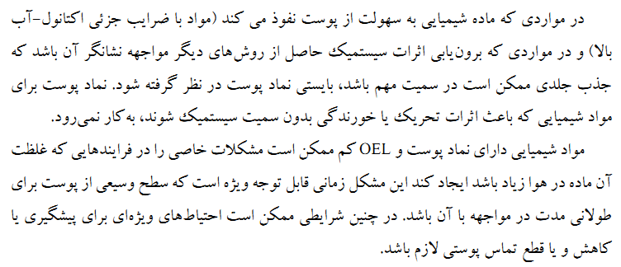

Slide 64
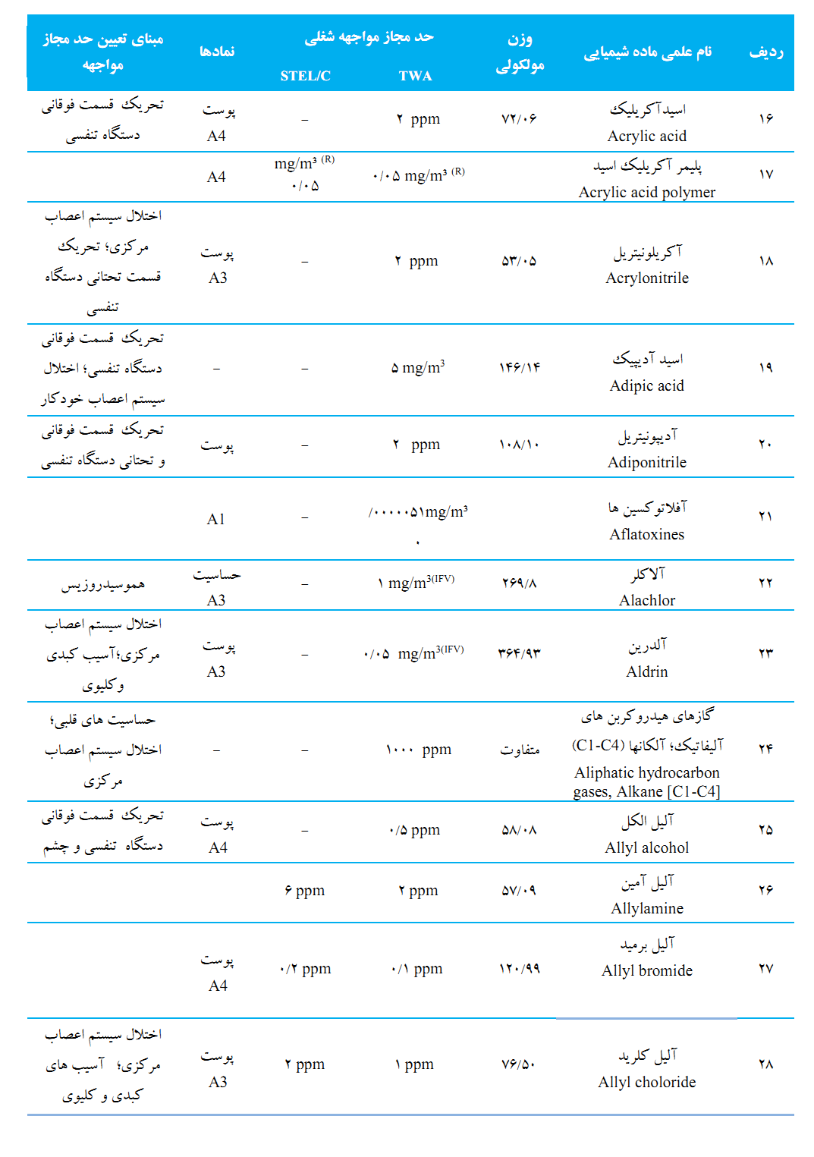
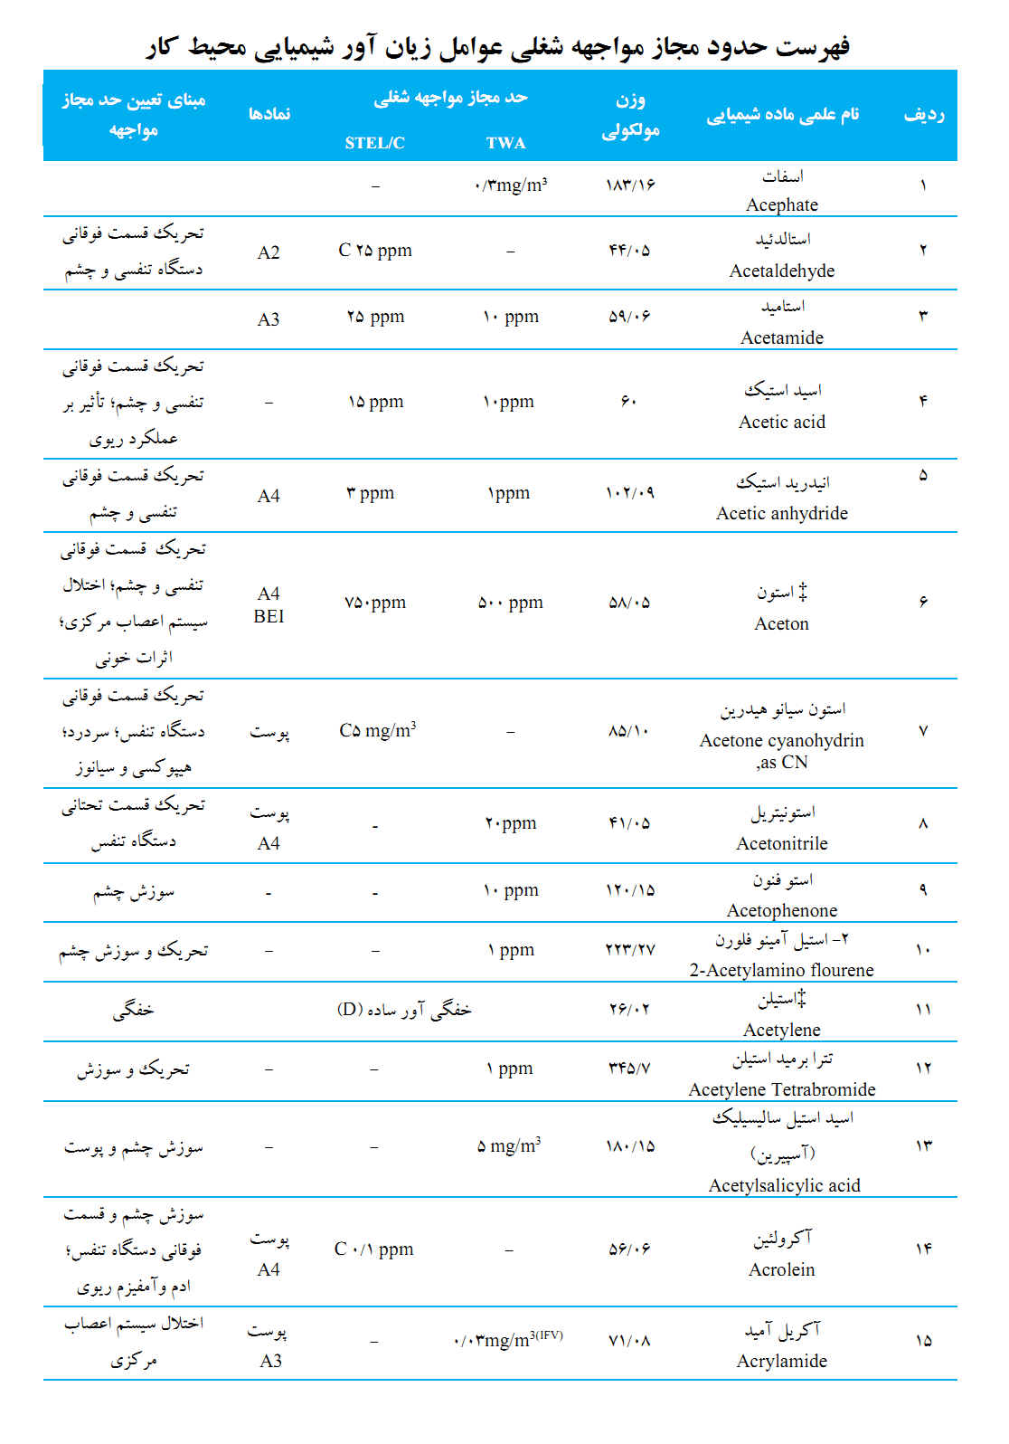

Slide 65
مراقب سلامتی خود در محیط کار باشید
موفق باشید

